Slide 1

Dirección de Investigación y Evaluación
ACUERDO DEL ITEI QUE DETERMINA A LAS PERSONAS FÍSICAS Y JURÍDICAS DETERMINADAS COMO SUJETOS OBLIGADOS INDIRECTOS

Slide 2
Dirección de Investigación y Evaluación
Antecedente
15 de febrero del año 2017, el Pleno del ITEI, aprobó el Acuerdo mediante el cual se requiere a los sujetos obligados para que remitan el listado de las personas físicas y/o jurídicas que reciban y ejerzan recursos públicos o realicen actos equivalentes a los de autoridad durante los ejercicios fiscales 2016 y 2017.

Slide 3
Dirección de Investigación y Evaluación
AGP-22/2018
El 13 de junio del año 2018, el Pleno del ITEI aprobó:
Padrón de personas físicas y jurídicas a las que se otorgaron recursos públicos y/o en términos de las disposiciones aplicables, se facultaron para realizar actos equivalentes a los de autoridad durante el año 2017.
La forma en que deberán dar cumplimiento a las obligaciones de la Ley.

Slide 4
Dirección de Investigación y Evaluación
Obligaciones de las
personas físicas y jurídicas
Respecto a la publicación de información:
Entregar al sujeto obligado que corresponda, un informe de rendición de cuentas respecto del uso y destino de los recursos públicos que le fueron entregados y/o las acciones efectuadas con motivo de tener la atribución para realizar actos de autoridad.

Slide 5
Dirección de Investigación y Evaluación
Obligaciones de las
personas físicas y jurídicas
Respecto a las solicitudes de acceso a la información:
Deberán remitir en tiempo y forma al sujeto obligado que corresponda, la información que se le requiera para que éste pueda atender las solicitudes correspondientes.

Slide 6
Dirección de Investigación y Evaluación
Obligaciones de los sujetos obligados
Respecto a la publicación de información:
Publicar el “listado de personas físicas o jurídicas a quienes, por cualquier motivo, se les asigne o permita usar recursos públicos o, en los términos de las disposiciones aplicables, realicen actos de autoridad, así como los informes que dichas personas les entreguen sobre el uso y destino de dichos recursos”. Art. 8, V., m) y equivalencia en el 70, XXVI

Slide 7
Dirección de Investigación y Evaluación
Obligaciones de los sujetos obligados
Publicar en el SIPOT de la PNT el formato “LTAIPEJM8FVM” correspondiente al año 2017, con énfasis en el vínculo al informe de rendición de cuentas que genere el sujeto obligado indirecto.

Slide 8
Dirección de Investigación y Evaluación
Obligaciones de los sujetos obligados
Respecto a las solicitudes de acceso a la información:
Gestionar ante las personas físicas y jurídicas las respuestas de solicitudes de acceso a la información.

Slide 9
Dirección de Investigación y Evaluación
Tiempo para cumplir
Las personas físicas y jurídicas determinadas como sujetos obligados indirectos, antes del 12 de julio del presente año, deberán entregar el informe de rendición de cuentas al sujeto obligado que corresponda.

Slide 10
Dirección de Investigación y Evaluación
Tiempo para cumplir
Los sujetos obligados que otorgaron recursos públicos y/o facultaron para realizar actos equivalentes de autoridad, publicarán antes del 26 de julio del presente año, en el portal de Internet y en el SIPOT el listado y los informes correspondientes.

Slide 11
Dirección de Investigación y Evaluación
Formato “LTAIPEJM8FVM”
El formato referido, corresponde a la obligación señalada en el artículo 70, fracción XXVI, de la LGTAP, la cual tiene su equivalencia en el inciso m), fracción V, del artículo 8° de la Ley de Transparencia del Estado.

Slide 12
Dirección de Investigación y Evaluación
Formato “LTAIPEJM8FVM”
El formato “LTAIPEJM8FVM” que deberán publicar los sujetos obligados que hayan otorgado el recurso público y/o la facultad para ejercer actos equivalentes a los de autoridad, se conforma de 17 criterios adjetivos de contenido.

Slide 13
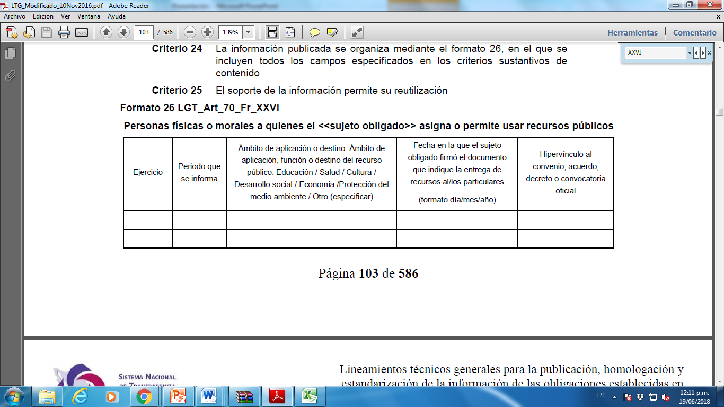
Dirección de Investigación y Evaluación
Formato “LTAIPEJM8FVM”

Slide 14
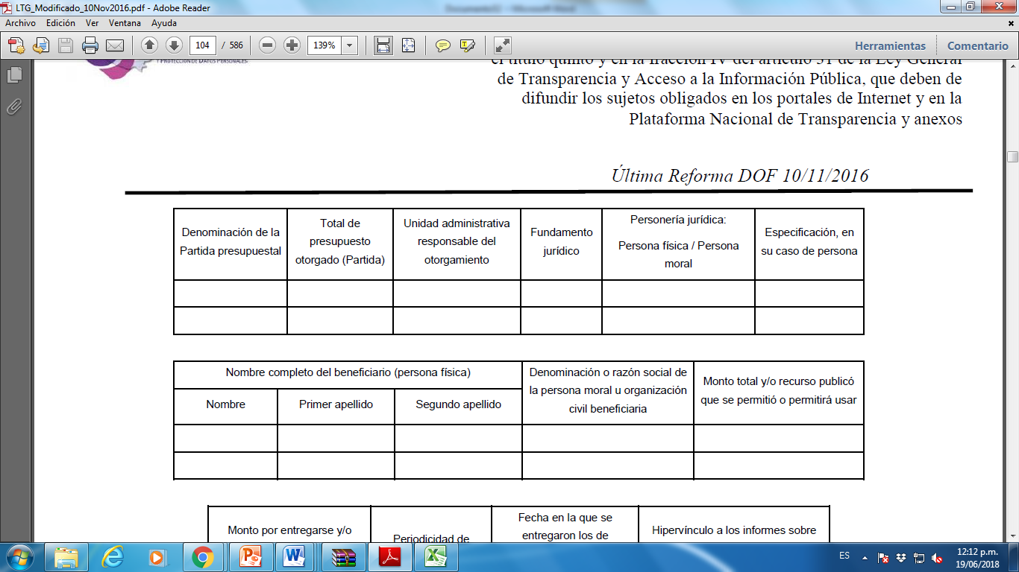
Dirección de Investigación y Evaluación
Formato “LTAIPEJM8FVM”

Slide 15
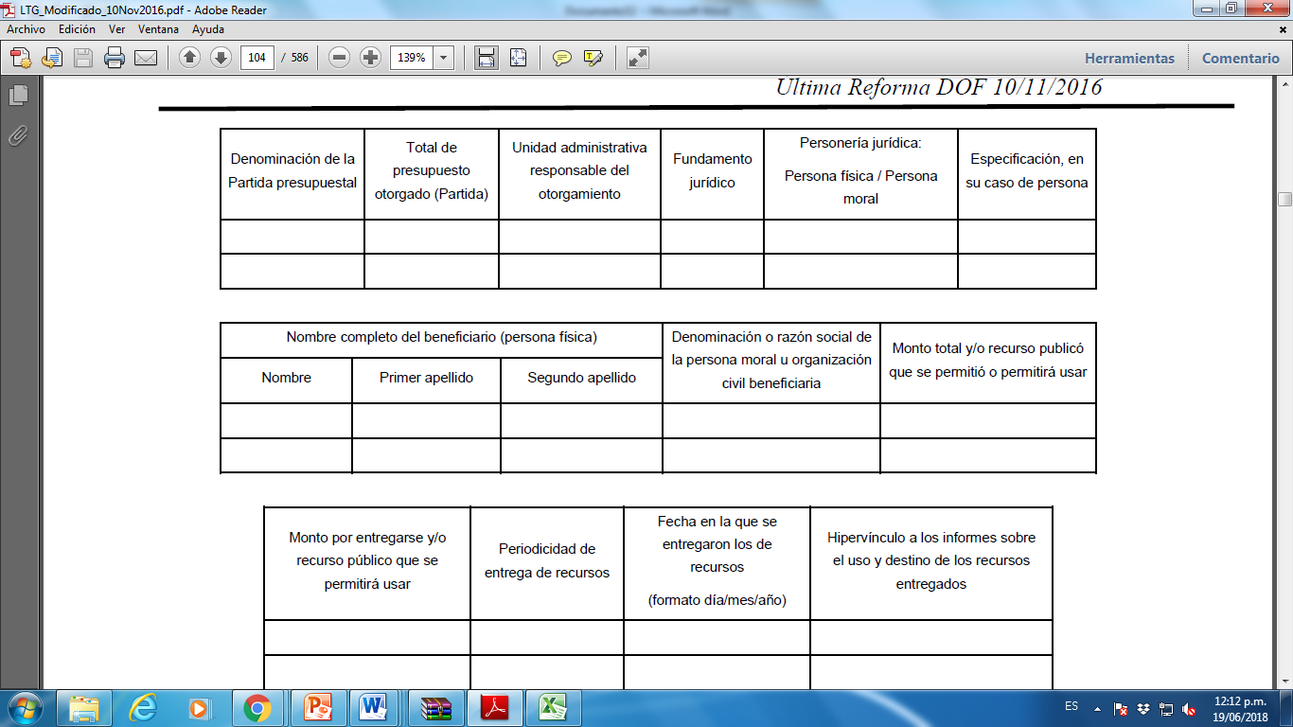
Dirección de Investigación y Evaluación
Formato “LTAIPEJM8FVM”

Slide 16
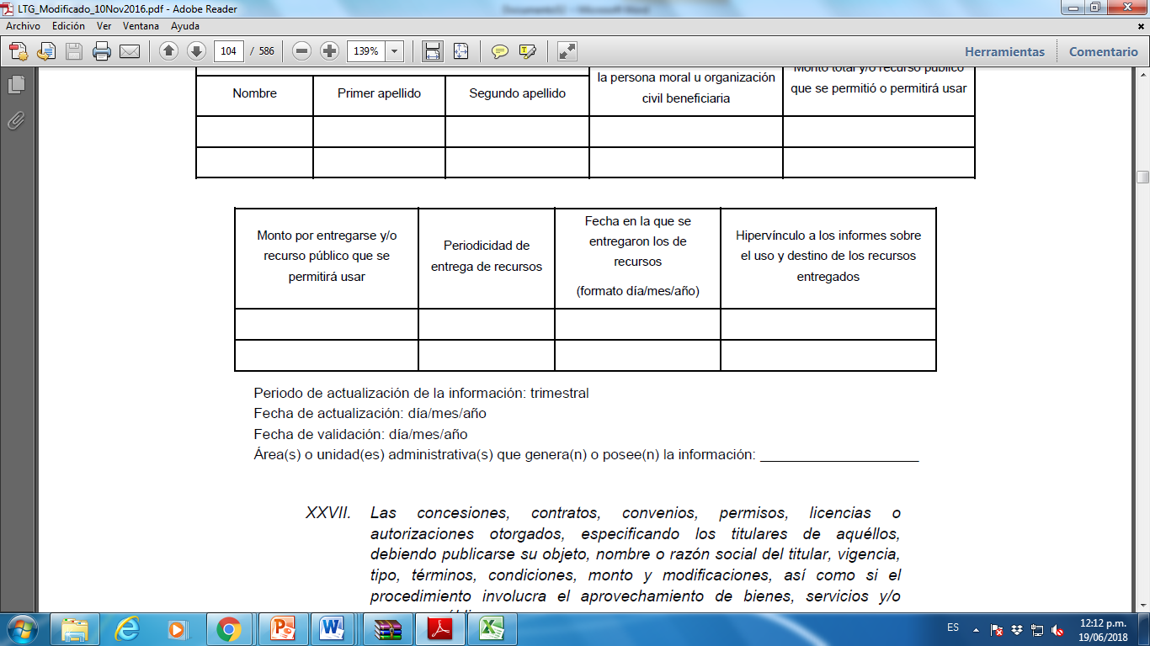
Dirección de Investigación y Evaluación
Formato “LTAIPEJM8FVM”

Slide 17
Dirección de Investigación y Evaluación
Padrón del INAI
El 29 de marzo del 2018, el Pleno del INAI aprobó la actualización del «Padrón de Personas Físicas y Morales a las que se otorgaron recursos públicos o en términos de las disposiciones aplicables se facultaron para realizar actos de autoridad, a diciembre de 2017», integrado por más de 11 mil personas morales y más de 27 millones de personas físicas, TODOS sujetos obligados indirectos.

Slide 18
Dirección de Investigación y Evaluación
PARA ENTENDER MEJOR, QUÉ PASO CON EL FRACCIONAMIENTO SAN JUAN COSALÁ RAQUET CLUB A.C.

Slide 19
Dirección de Investigación y Evaluación
Fraccionamiento San Juan Cosalá Raquet Club
24 de febrero, se presentó una solicitud de información al Fraccionamiento.
13 de marzo, al no recibir respuesta, el solicitante presentó el recurso de revisión ante el ITEI.
16 de abril, se admitió el recurso por parte del ITEI.

Slide 20
Dirección de Investigación y Evaluación
Fraccionamiento San Juan Cosalá Raquet Club
2 de mayo, el ITEI resolvió requerir al Fraccionamiento San Juan Cosalá…, a través del Ayuntamiento de Jocotepec para que entregue la información correspondiente al recurso público que recibe. (Concesión de servicios de agua potable, basura y parques y jardines).

Slide 21
Dirección de Investigación y Evaluación
Fraccionamiento San Juan Cosalá Raquet Club
7 de junio, el ITEI resolvió la primera determinación de incumplimiento, toda vez que no hubo respuesta por parte del Fraccionamiento San Juan Cosalá…, se determinó imponer una amonestación pública al presidente de la A.C. y se otorgó un terminó de 10 días hábiles para que entregue la información.

Slide 22
Dirección de Investigación y Evaluación
Fraccionamiento San Juan Cosalá Raquet Club
En el supuesto que no cumpla con entregar la información requerida, el Presidente de la A.C. de dicho fraccionamiento podrá ser acreedor a una multa entre 150 a 1,500 UMA, equivalente a una cantidad de $12,090.00 a $120,900.00.

Slide 23
¡MUCHAS GRACIAS!
Dirección de Investigación y Evaluación
Alfonso Hernández Godínez
alfonso.hernandez@itei.org.mx
Tel. 36305745 ext. 1751

